Slide 1
創客
Maker
發明
設計思考實戰營
Design Thinking
自造者
創新
宜蘭縣自造教育示範中心 陳榮政
2018.08.09

Slide 2
獻給現代教育體制的訴狀
資料來源：https://www.youtube.com/watch?v=9jT0ZtNMMjg

Slide 3
未來的世界
英國創意文化與教育中心（Creativity Culture & Education，CCE）針對2500多所學校的研究估計，目前現階段仍在求學的孩子，畢業後所從事的工作有60%還沒被發明。

Slide 4
未來的競爭力
《哈佛教育學院的一門青年創新課》
的作者東尼.華格納（Tony Wagner）在文章中指出，孩子在課堂上學什麼已經不重要，重要的是孩子如何運用所學解決問題的能力。

Slide 5
Maker
創客
自造者

Slide 6
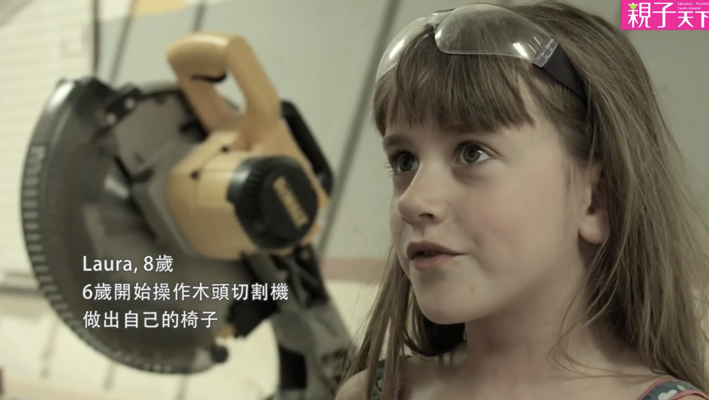
什麼是創客
「創客精神」動手做，開啟真學習。【親子天下】
資料來源：親子天下

Slide 7
發揮 創意
動手實「做」

Slide 8
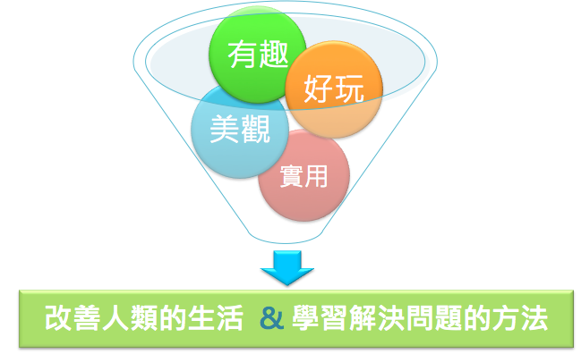
創作的目的是？

Slide 9
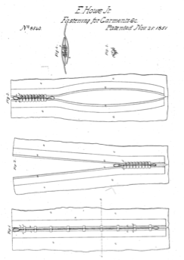
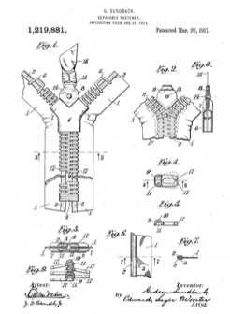
你我每天都用的到的-拉鍊
1851年11月25日
美國專利 8,540
1917年3月20日
美國專利 1,219,881

Slide 10
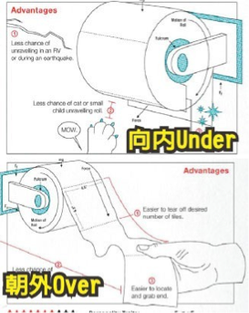
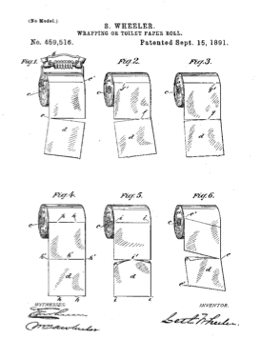
捲筒衛生紙怎麼放？
1891年9月15日
美國專利 US459516 A

Slide 11
創意哪裡來
靈光一現？

Slide 12
創意的來源
觀察
觀+察
同理心

Slide 13
有沒有原理原則可依循
除了土法煉鋼

Slide 14
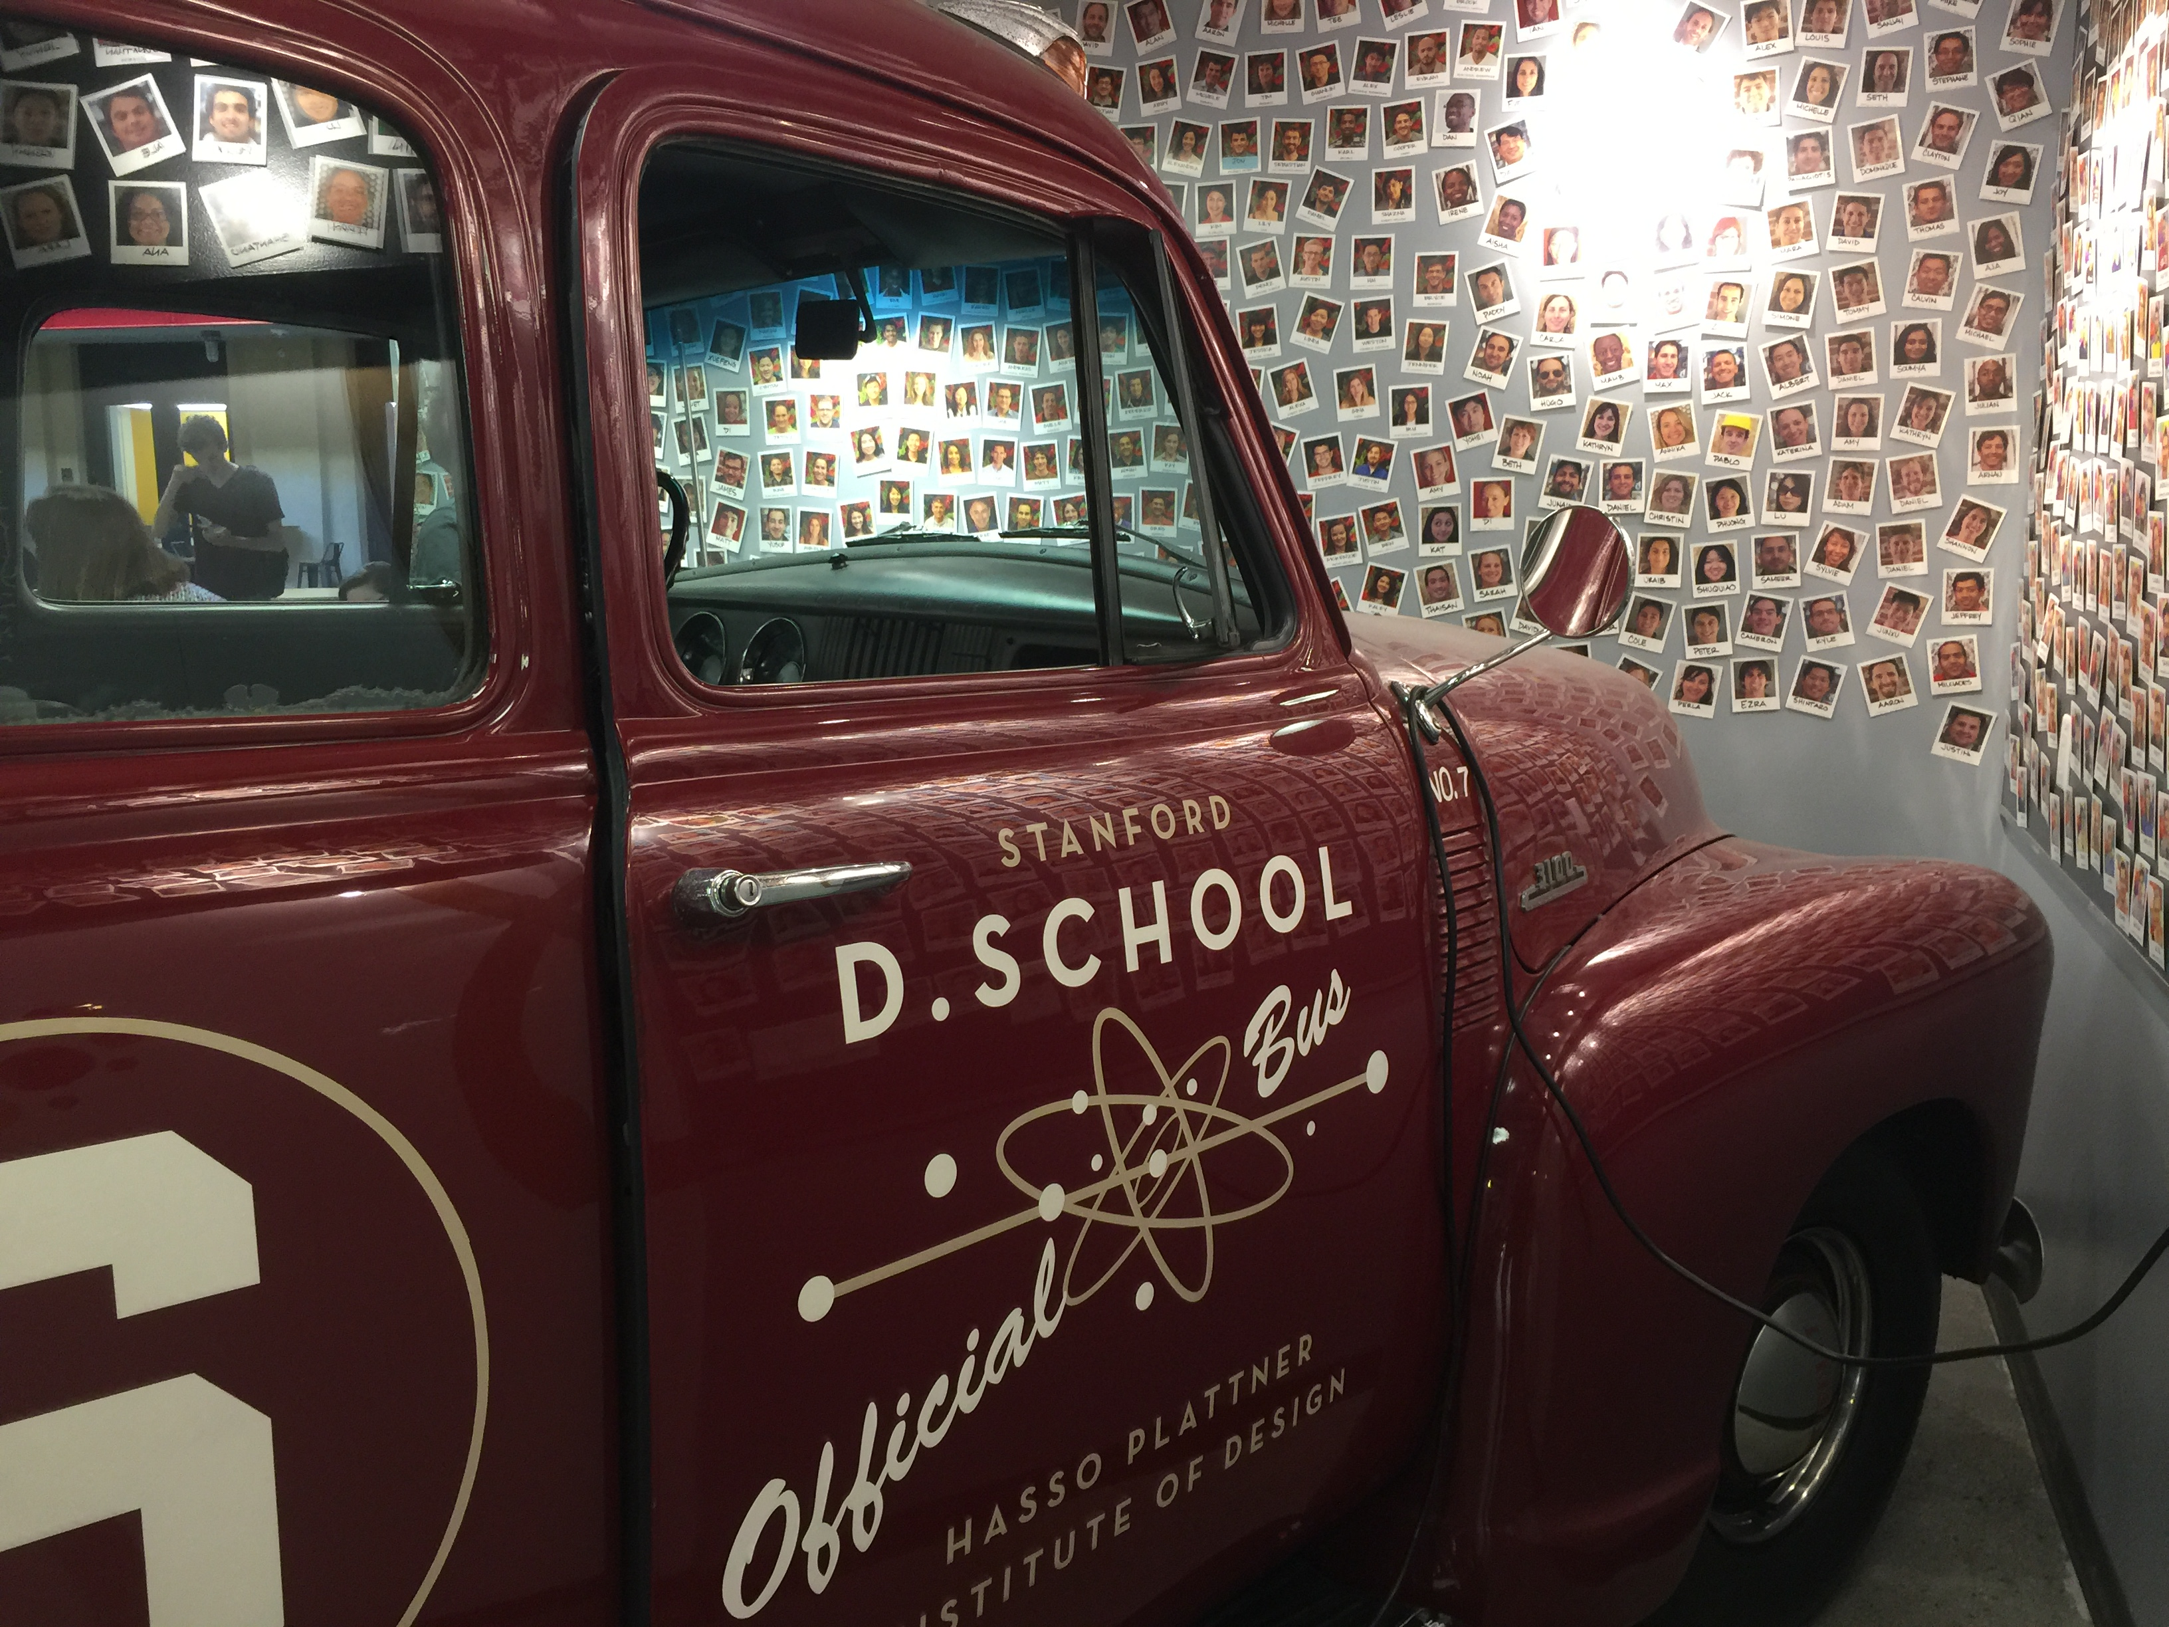
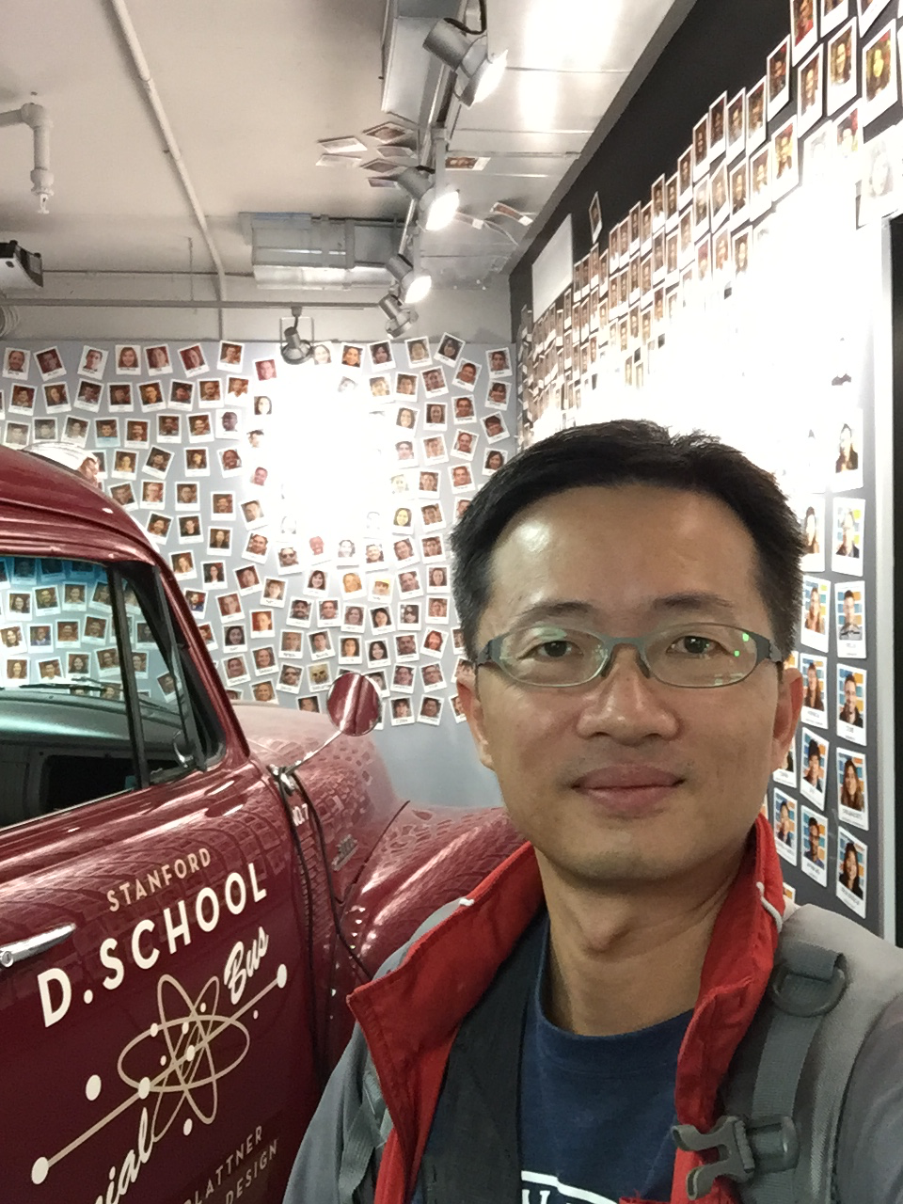
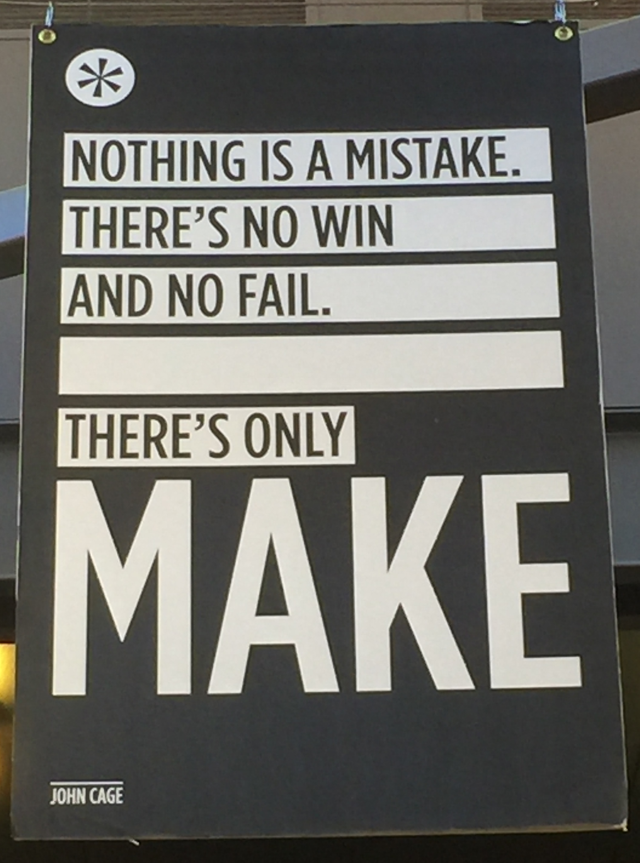
設計思考
資料來源：https://dschool.stanford.edu/
資料來源：https://www.youtube.com/watch?v=Ap3qEVzYElk&t=13s
資料來源：https://www.youtube.com/watch?v=X-_H9H0p6JE

Slide 15
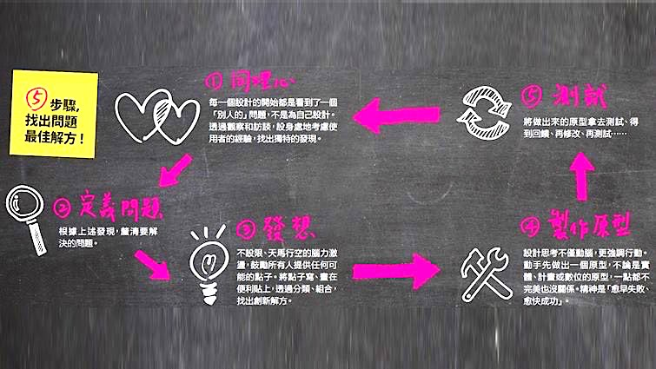
設計思考五步驟
Design Thinking
資料來源：親子天下雜誌79期

Slide 16
Eatwell 輔助餐具
資料來源：https://www.youtube.com/watch?v=nKibS8OIoY0

Slide 17
設計思考教具
資料來源：https://www.extraordinaires.com/

Slide 18
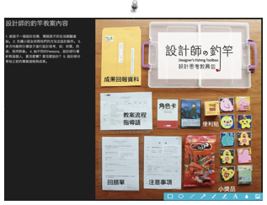
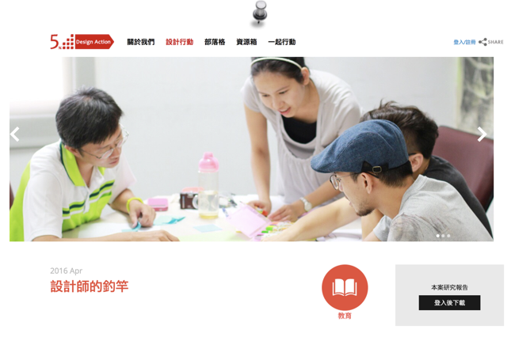
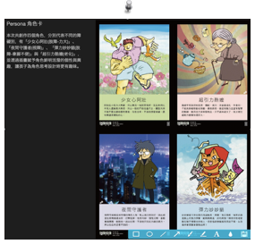
設計思考教具
資料來源：http://5percent-design-action.com/project.php?id=9/

Slide 19
設計思考教師工作坊

Slide 20
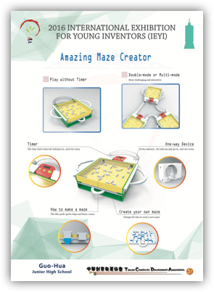
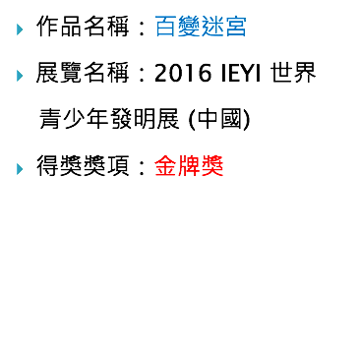
設計思考運⽤用於創新發明範例
中華民國發明專利：I571294

Slide 21
設計思考五步驟
資料來源：http://www.robertjweisberg.com/

Slide 22
同理心 (Empathize)
對象：小朋友
事物：玩具
分析：玩一陣子就不想玩了(玩膩了、不有趣了)

Slide 23
定義問題 (define)
先鎖定在某一種玩具以限縮範圍 (彈珠迷宮)
分析原因是路線沒有變化、缺乏互動
(路線固定、不能比賽、不能對戰)
造成浪費不環保
因此鎖定在製作能一直吸引小朋友玩的彈珠迷宮

Slide 24
發想 (ideate)
路線可以改變 (路線可變化)
可以自行設定路線卡片，放入迷宮底座後上推，路線自然浮出。
可以比賽誰最快過關 (可比賽)
加上計時器，彈珠進入時自動啟動，離開時自動停止，依顯示時間分出勝負。
可以多人對戰 (有互動性)
迷宮可以相互對接，誰的彈珠先滾到對方那邊就是贏家。

Slide 25
製作原型 (Prototype)
先使用簡易材料如厚紙版、瓦楞板、熱熔膠、膠布等試做部分關鍵結構。
確認關鍵結構可行，再用現有材料裁切黏貼整體結構。
搭配數位製造工具，如3D列印、雷射切割、CNC等，製作精準度較佳、結構較強固、作動性更好的原型。

Slide 26
測試 (test)
對照發想時的想法，逐一檢視是否達成目標功能。
讓使用者測試，並在一旁觀察。
收集意見後持續
修改，以滿足使
用者的需求。

Slide 27
五感設計
資料來源：http://tedxtaipei.com/articles/jinsop-lee-design-for-all-5-senses/

Slide 28
設計思考實作演練

Slide 29
認識夥伴
請介紹自己興趣與實做方面的專長
讓大家更認識你(妳)

Slide 30
尋找夥伴
原則：
不是找好朋友
更不是找帥哥美女
請找互補性高的夥伴

Slide 31
主題：燈具設計
目標：滿足生活中照明的需求或解決現有燈具使用之不便

Slide 32
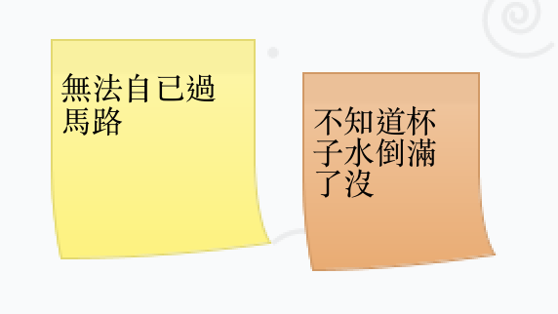
STEP 1-1
同理心 - 定義問題 - 發想 - 製作原型 - 測試
10mins
同理心-個人
方法：觀察、聆聽、參與、體驗、訪談、回想等。
階段：屬腦力激盪個人發散階段
流程：1.使用便利貼紀錄，一張一個概念。
2.不容易描述的概念可畫簡圖說明。
3.個人紀錄，不和組員討論。
目的：個人發散，避免受他人影響。
提示：Who、Where、When、
What、Why
範例：為視障人士設計

Slide 33
STEP 1-2
同理心 - 定義問題 - 發想 - 製作原型 - 測試
15mins
同理心-小組
方法：匯整組員紀錄，不批評，不嘲笑。
階段：屬腦力激盪小組發散階段
流程：1.便利貼分類整理黏貼在白報紙上
2.相同概念黏貼在同一疊
3.類型不同可分組分區黏貼
目的：小組紀錄匯整 (類型、功能)

Slide 34
STEP 2
同理心 - 定義問題 - 發想 - 製作原型 - 測試
20mins
定義問題
方法：觀點建立、收斂、聚焦、明確、可行
階段：屬腦力激盪小組收斂階段
流程：1.針對組員紀錄的需求或不便做明確的定義
2.聚焦在組員感興趣且明確可行的需求或問題上
目的：明確定義問題

Slide 35
STEP 3
同理心 - 定義問題 - 發想 - 製作原型 - 測試
30mins
發想
方法：選定幾個組員感興趣且明確可行的問題或 創作類型進行發想
階段：進到創意發想階段
流程：1.先選定一個組員感興趣且明確可行的問題
開始進行發想
2.相似的問題或需求可一併思考
3.提出提出解決問題的方法
目的：提出解決問題的方法 (How)

Slide 36
STEP 4
同理心 - 定義問題 - 發想 - 製作原型 - 測試
製作原型
方法：根據發想階段的構想製作原型
階段：進到原型製作階段
流程：1.先使用簡易材料如厚紙版、瓦楞板、熱熔膠、膠
布等試做部分關鍵結構。
2.確認關鍵結構可行，再用現有材料裁切黏貼整體
結構。
3.搭配數位製造工具，如3D列印、雷射切割、CNC
等，製作精準度較佳、結構較強固、作動性更好
的原型。
目的：製作出原型以便測試

Slide 37
STEP 5
同理心 - 定義問題 - 發想 - 製作原型 - 測試
測試
方法：對照發想時的想法，逐一檢視是否達成目標
功能。
階段：進到作品測試階段
流程：1.逐一檢視是否達成發想階段預設的目標功能。
2.讓使用者測試，並在一旁觀察。
3.收集意見後持續修改，以滿足使用者的需求。
目的：測試、修正、增加新功能

Slide 38
問題與討論

